Slide 1

工作汇报
方向：智慧农场-遥感语义分割
汇报人：付嘉豪 指导老师：余银峰

Slide 2


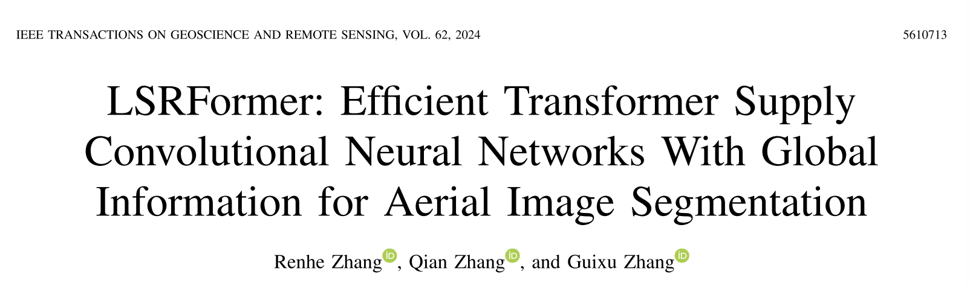
TGRS 2024

Slide 3
TGRS 2024
主要贡献：
作者设计了一种以CNN为核心，ViT为补充的块级串联结构组合，用于航空图像分割。与现有的联合收割机CNN和ViTs
1、构建了一个ConvLSR-Net体系结构，它将CNN和Transformer结合在一起，采用块级级联结构。
2、设计了一种新颖高效的两阶段SA计算方法。它由远程SA（LR-SA）和近程SA（SR-SA）组成。LR-SA算法在相邻窗口边界建立长程相关性，能够以条带稀疏采样和较低的计算代价获得近似的全局表示。然后，SR-SA将长距离信息从窗口边界扩散到窗口内部。
3、了解决ViT块中缺乏多尺度信息的问题，提出了一种多尺度卷积前馈网络（MSCFFN）.它通过内部多尺度卷积捕获多尺度信息。

Slide 4
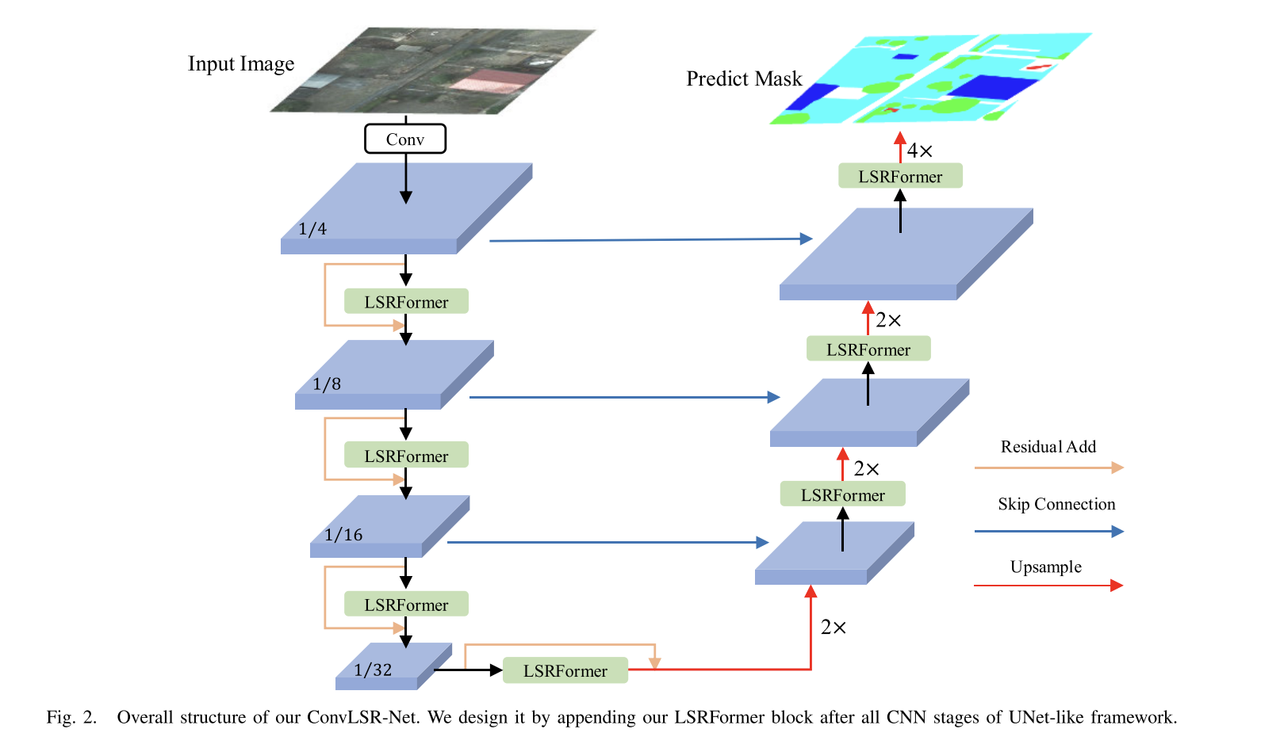
TGRS 2024
LSRFormer块中的SA模块与之前基于窗口的ViT（从短距离到长距离的管道）之间的主要区别在于，它建立了从长距离到短距离的上下文依赖关系。MSC-FFN用于弥补LSRFormer块内多尺度信息的缺乏。通过多尺度预卷积，增强了对航空图像中小目标的提取能力。

Slide 5
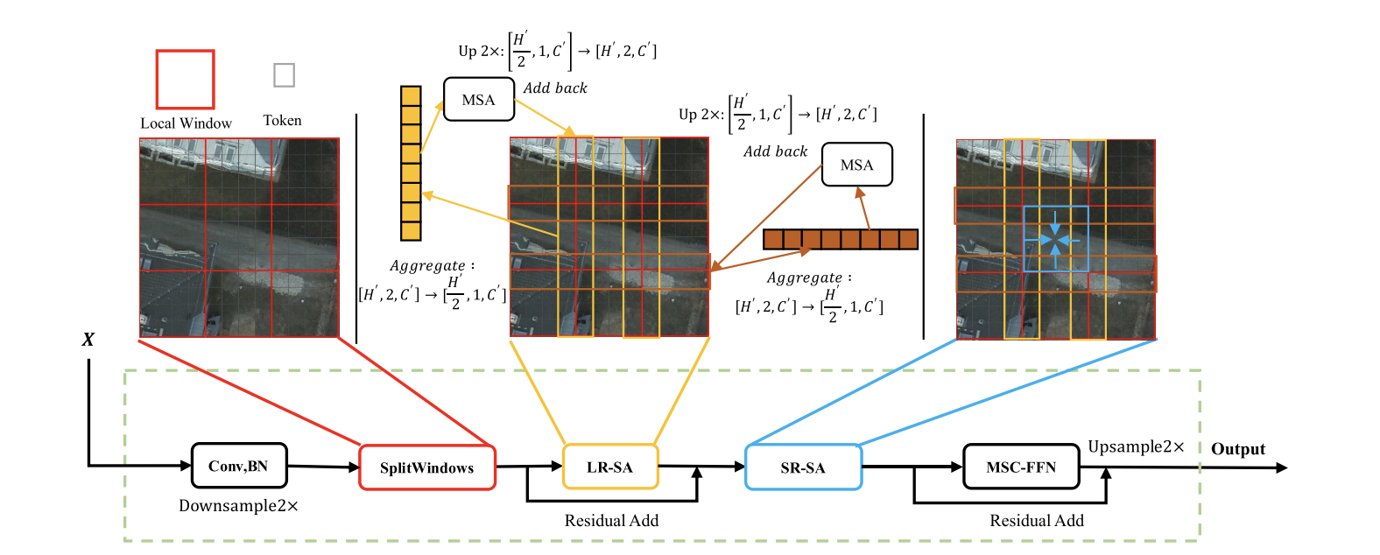
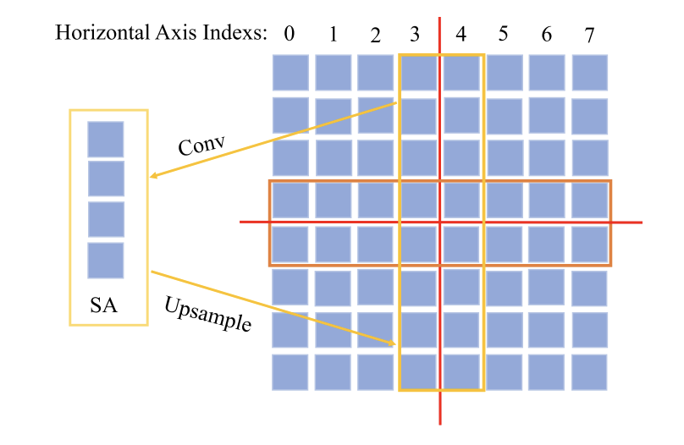
TGRS 2024
LSRFormer块由LR-SA、SR-SA和MSC-FFN组成。首先将输入的特征映射X ∈ RC×H×W卷积为X ∈ R（C/4）×（H/2）×（W/2）。然后，根据固定的集合大小将特征图分割为不重叠的局部窗口（红色框）
以8 × 8的特征图为例。两条红线将特征图划分为四个4 × 4窗口。然后，计算位于窗口（黄色框和橙子框）交界处的矩阵索引。在这里，我们将获得索引为{3，4}。提取两个框中的令牌，并使用卷积来进一步减少令牌数量。将提取出来的索引计算自注意力，加到原来的图片中，达到窗口间交互的目的，同时减少了计算量。最后在4 × 4的局部窗口内执行标准SA，以扩散远程信息。与全局SA相比，这大大降低了所需的计算成本。

Slide 6
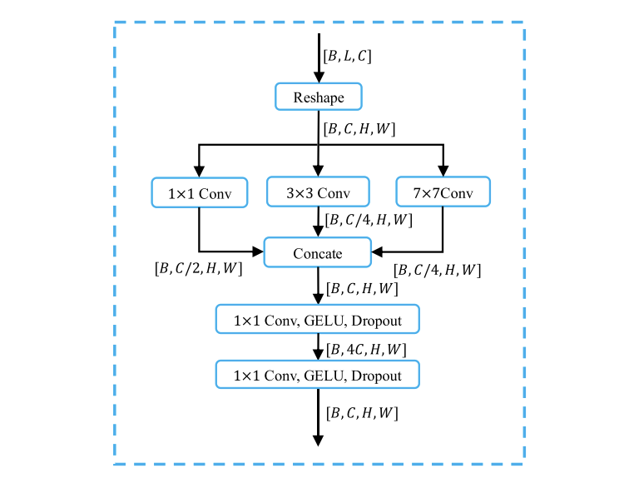
TGRS 2024
Multiscale Convolutional FFN
多尺度卷积FFN由于固定的窗口大小和令牌暗淡，以前的基于窗口的ViT块缺乏内部多尺度信息。因此，为了在LSRFormer块内引入多尺度特征，如图所示，通过与三个内核大小的卷积来捕获此信息

Slide 7
TGRS 2024
数据集
1）iSAID：它是最大的航空图像分割数据集。它包括15个前台类和一个后台类。它的训练、验证和测试集分别涉及1411/458/937张图像。
2）LoveDA：这是一个大型航空图像分割数据集，其中的图像包括农村和城市地区。这带来了相当大的挑战，如复杂的对象和不一致的类分布。具体而言，该数据集包含5987幅高分辨率光学航空影像，大小为2048 × 2048，包括7个土地覆盖类别。地面采样距离（GSD）为0.3 m
3）ISPRS Vaihingen和波茨坦：这两个数据集是研究人员在航空图像分割任务中使用最多的。Vaihingen数据集由33个精细空间分辨率TOP图像块（GSD 9 cm）组成，平均大小为2494 × 2064像素。该数据集包括五个前景类和一个背景类。波茨坦数据集包含38个非常精细的空间分辨率TOP图像块（GSD 5 cm），大小为6000 × 6000像素。它涉及与Vaihingen数据集相同的类别信息。

Slide 8
TGRS 2024
实验设置
采用AdamW用于具有余弦学习率变化策略的优化器。基本学习率为6e−4。我们在两个RTX 3090 GPU和Ubuntu 20.04操作系统上训练了我们的模型。对于波茨坦和Vaihingen数据集，训练时期被设置为105。对于iSAID和LoveDA数据集，训练时期分别为60和30。采用一些常见的数据增强，包括随机翻转，随机缩放和随机裁剪。使用ImageNet 中预训练的权重来初始化CNN主干，而LSRFormer块和解码器则随机初始化。
数据集分区：为了公平比较，我们遵循以前的工作[29]，[34]来处理相应的数据集。具体而言，对于iSAID数据集，我们根据384个重叠像素裁剪了896 × 896的图像。它生成了33 978个用于训练的图像和11 644个用于验证的图像。对于ISPRS波茨坦和Vaihingen数据集，将图像裁剪为1024 × 1024。我们在Vaihingen数据集中使用广泛采用的16张图像进行训练，17张用于测试，而波茨坦数据集中的设置是24张用于训练，14张用于测试。对于LoveDA数据集，由于原始图像为1024 x 1024，因此我们没有对其进行裁剪

Slide 9
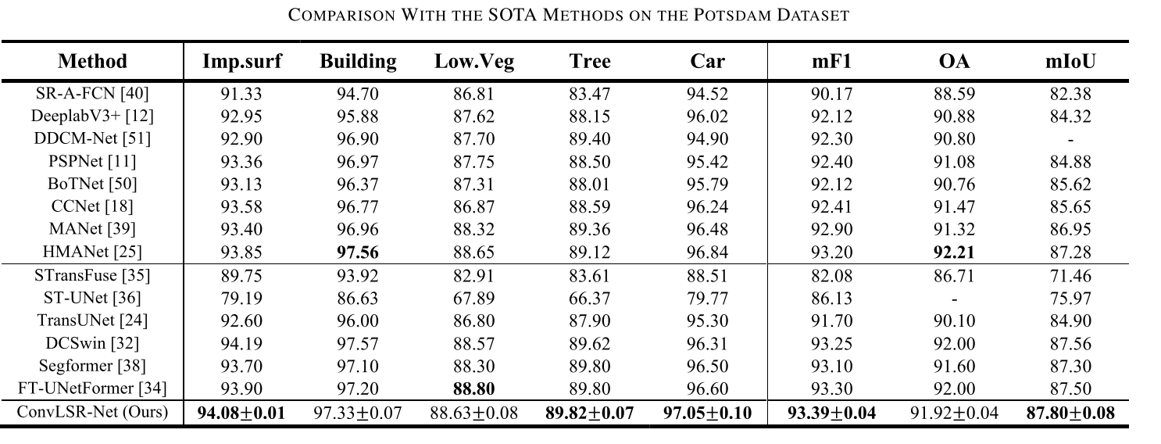
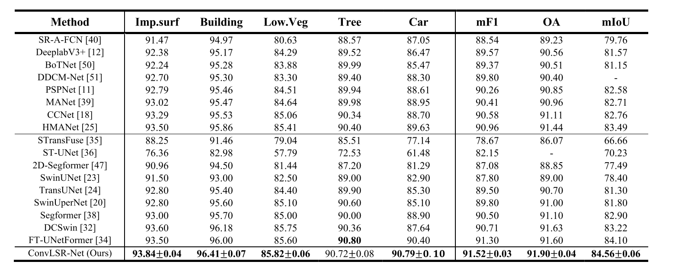
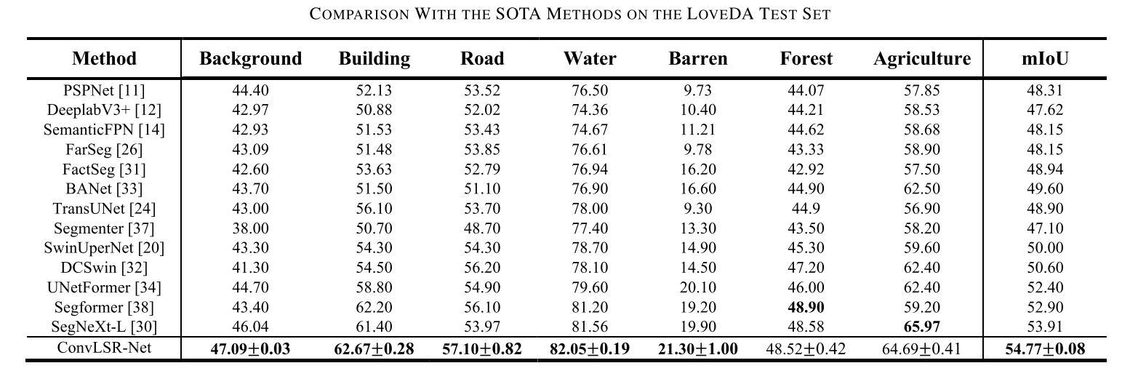
TGRS 2024
实验结果
在四个广泛使用的开放访问数据集上进行航空语义分割。
iSAID数据集（顶部）是为关键对象设计的，如移动的船舶、汽车和飞机。这些物体不能反映地理环境的特征。然而，LoveDA（下）研究反映地球表面生物物理物质的固定土地覆盖物。在数据量上也存在差异，比如波茨坦和瓦伊哈根虽然类别相似，但其数据量远高于瓦伊哈根。我们已经在四个数据集上实现了SOTA结果，而SOTA分割方法在一个数据集上表现良好，但在另一个数据集上表现一般。例如，在iSAD数据集上，SegNeXt [30]实现了70.3%的mIoU，但在LoveDA上，它比模型低0.86%（54.77%对53.91%）

Slide 10
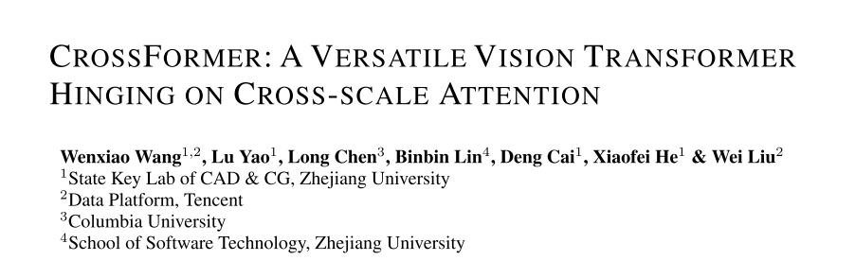
ICLR 2022

Slide 11
ICLR 2022
研究背景：
尽管Transformer在CV领域取得了不错的成就，但现有的Transformer存在一个限制其性能的缺陷，它们不能再不同尺度的feature上面构建interaction，而这种能力对于许多视觉任务来说是非常重要的。现有的Transformer没这种能力有以下两个原因：
embeddings是从equal-size中生成的，所以它们只具有单一尺度的特征，并再后续层中其规模保持不变或统一变大，因此在同一层的embedding总是equal-scale的；
在self-attention中，相邻embedding经常被组合在一起并合并，然而，在这种情况下，即使embedding同时具有小尺度和大尺度特征，合并操作也会失去每个单独embedding的小尺度(细粒度)特征，这使跨尺度注意不可用。
主要贡献：
1、提出了跨尺度嵌入层（CEL）和长短距离注意（LSDA），它们共同弥补了现有transformers无法构建跨尺度注意的缺陷。·
2、进一步提出了动态位置偏置模块（DPB），以使相对位置偏置更加灵活，即，适应可变的图像大小或组大小。
3、构建了多个不同大小的CrossFormers，并通过四个代表性视觉任务的充分实验证实了它们的有效性。

Slide 12
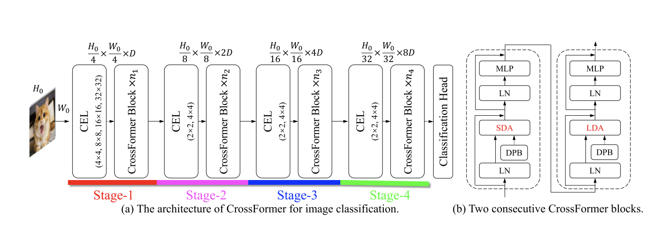
ICLR 2022
Cross-Scale Embedding Layer
CEL可以为每个stage生成input embedding，以第一个为例，它接收一幅图像作为输入，然后使用四个不同大小的卷积核对图像块进行采样。四个卷积核的步幅保持不变，在下图中我们可以看到，每四个对应的patch都有相同的中心，不同的尺度，这四个patch都会被投影并拼接成一个嵌入。对于跨尺度嵌入，一个问题是如何设置每个尺度的project dimension。由于相同维度下，大卷积比小卷积有更大的计算量，为例控制CEL的总计算量，对大卷积用较低的维度，小卷积用较高的维度，具体分配参考下图。这个方案节省了大量的计算量，但不明显影响模型的性能。

Slide 13
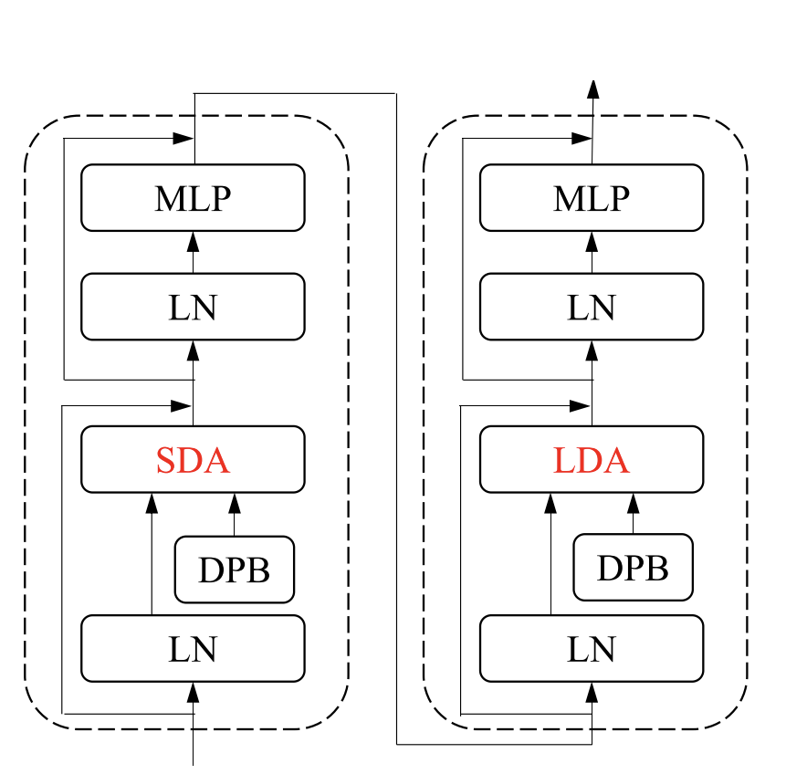
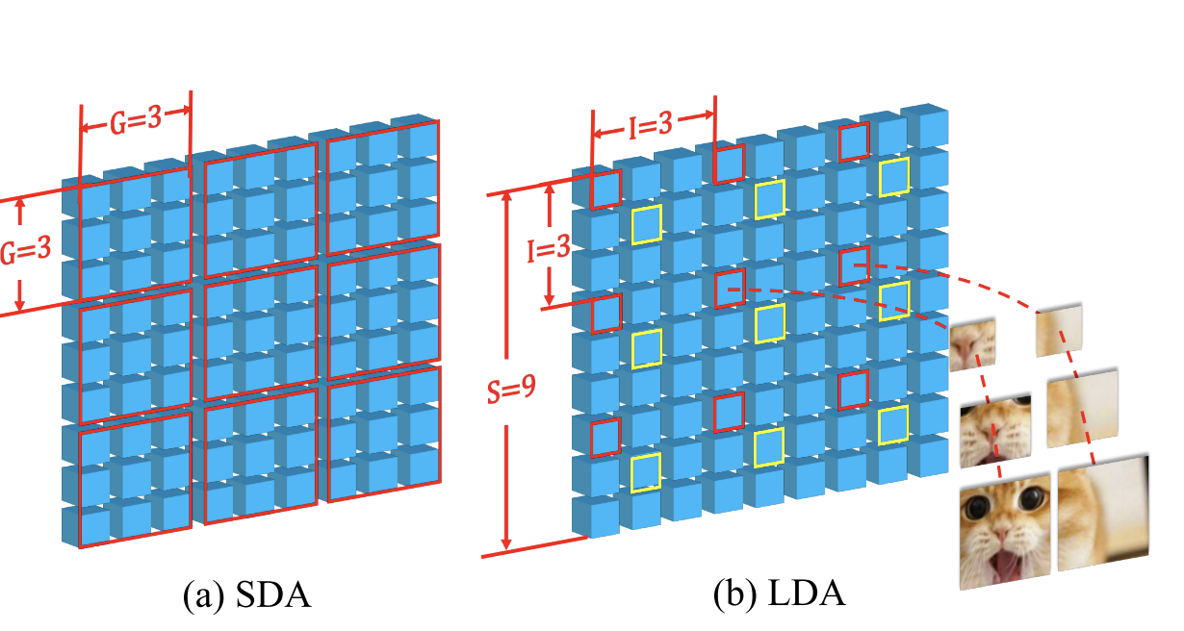
ICLR 2022
CrossFormer Block
每个CrossFormer Block由一个长短距离注意力模块(LSDA: Long Short Distance Attention)和一个多层感知机(MLP)组成，如下图。
Long Short Distance Attention
将self-attention分为两部分:短距离注意(SDA: Short Distance Attention)和长距离注意(LDA: Long Distance Attention)。对于SDA，将每个相邻的G x G embedding组合在一起，下图a为G=3的示例。对于输入尺寸为S x S的LDA，以固定的间隔I对embedding进行采样。如图b (I = 3)，所有带有红色边框的embedding都属于一组，带有黄色边框的embedding都属于另一组。LDA的组高度或宽度计算为G=S/I(即在本例中G=3)。
分组之后，SDA和LDA在每组内均采用vanilla self-attention，结果表明，自注意模块的内存/计算成本由O(S4)降低到O(S2G2)， 大多数情况下G << S。
LDA的有效性也得益于跨尺度embedding。具体来说，我们在图b中绘制了包含两个embedding的所有patches。我们可以看到，两个embedding的小尺度patches是不相邻的，所以在没有上下文的帮助下很难判断它们之间的关系。换句话说，如果只是用small-scale patches(即single-scale feature)，将很难构建这两种embedding之间的依赖关系。相反，相邻的large-scale patches提供了足够的上下文来连接这两种embedding，使得远距离的跨尺度注意更容易也更有意义。

Slide 14
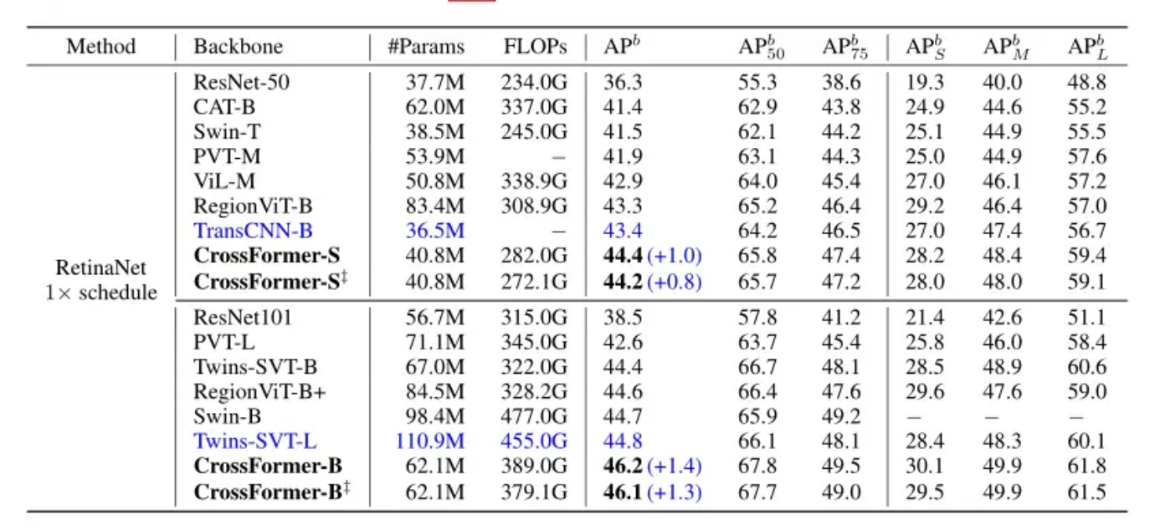
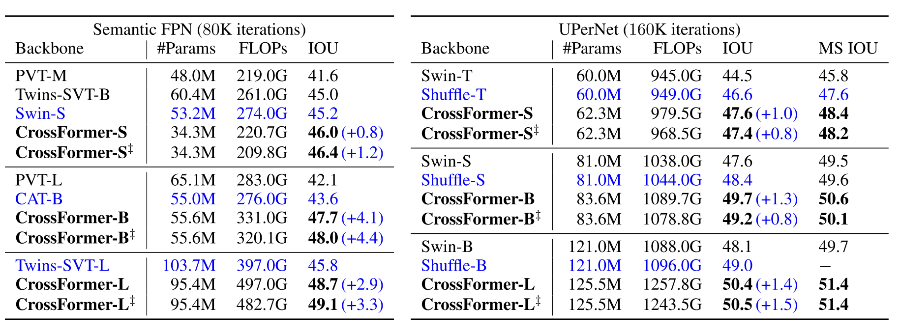
ICLR 2022
实验结果
作者在 ADE20K 数据集上进行了语义分割实验，作者的网络性能均由于其他网络。特别是在密集预测任务时，提升最大， 这意味着注意力模块中的跨尺度交互对于密集预测任务比分类任务更重要。
目标检测和实例分割，作者在 COCO2017 进行了实验，取得了最好的效果

Slide 15
ICLR 2022
实验结论
作者提出了一种新的基于 Transformer 的网络结构，即CrossFormer。它的核心组成为 CEL 和 LSDA，从而产生了交叉注意模块。同时进一步提出了一种动态位置偏差 DPB，使相对位置偏差适用于任何输入大小。大量实验表明，CrossFormer 在几个具有代表性的视觉任务上取得了优于其他最先进的 Transformer 模型的性能。特别是，CrossFormer 在目标检测和分割方面取得了巨大的改进，这表明 CEL 和 LSDA 在密集预测任务中是必不可少的。

Slide 16
非常感谢您的阅览
Thank you very much for your reading.

